Slide 1
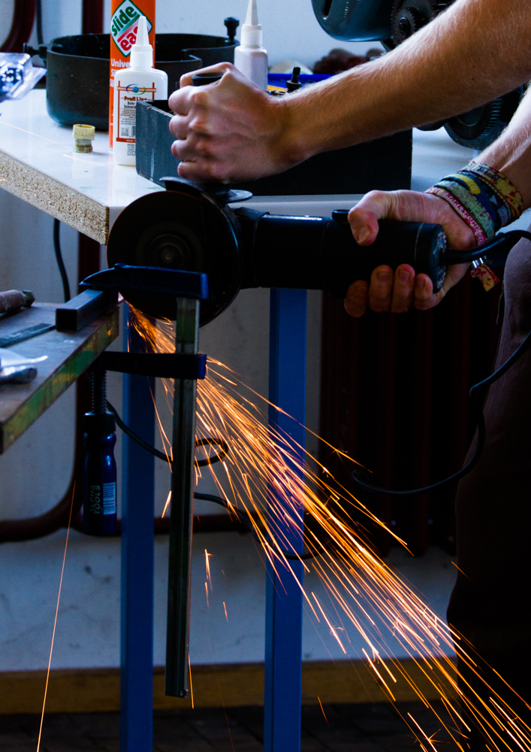
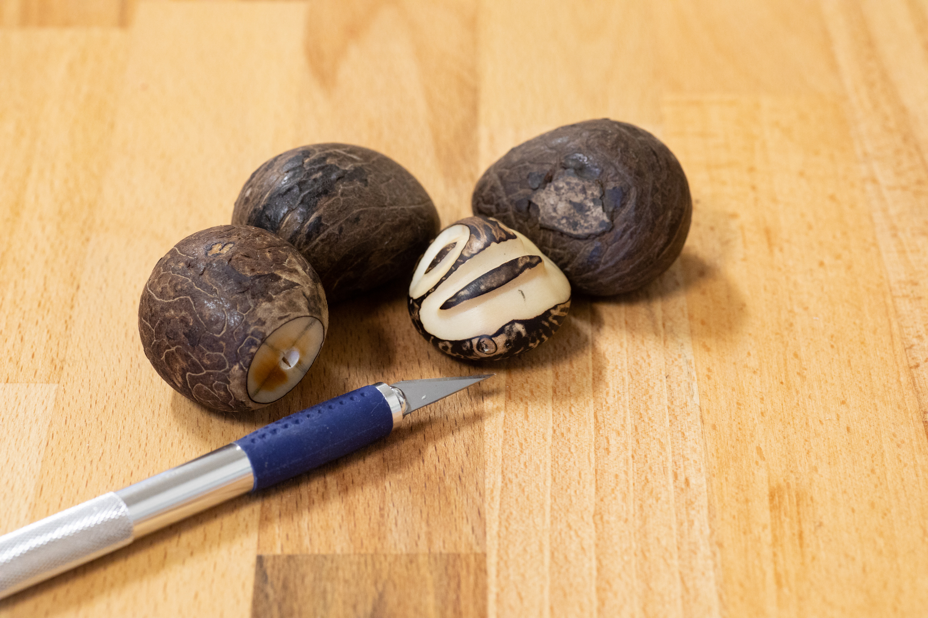
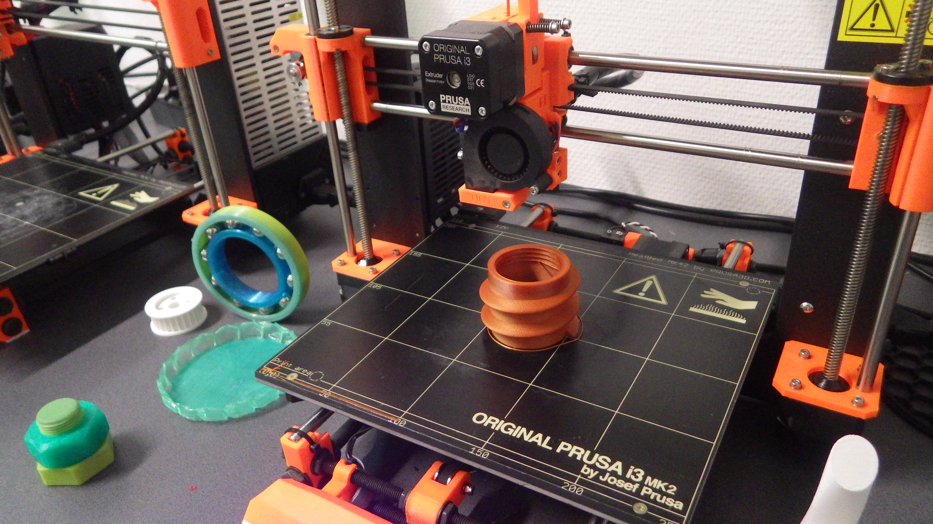
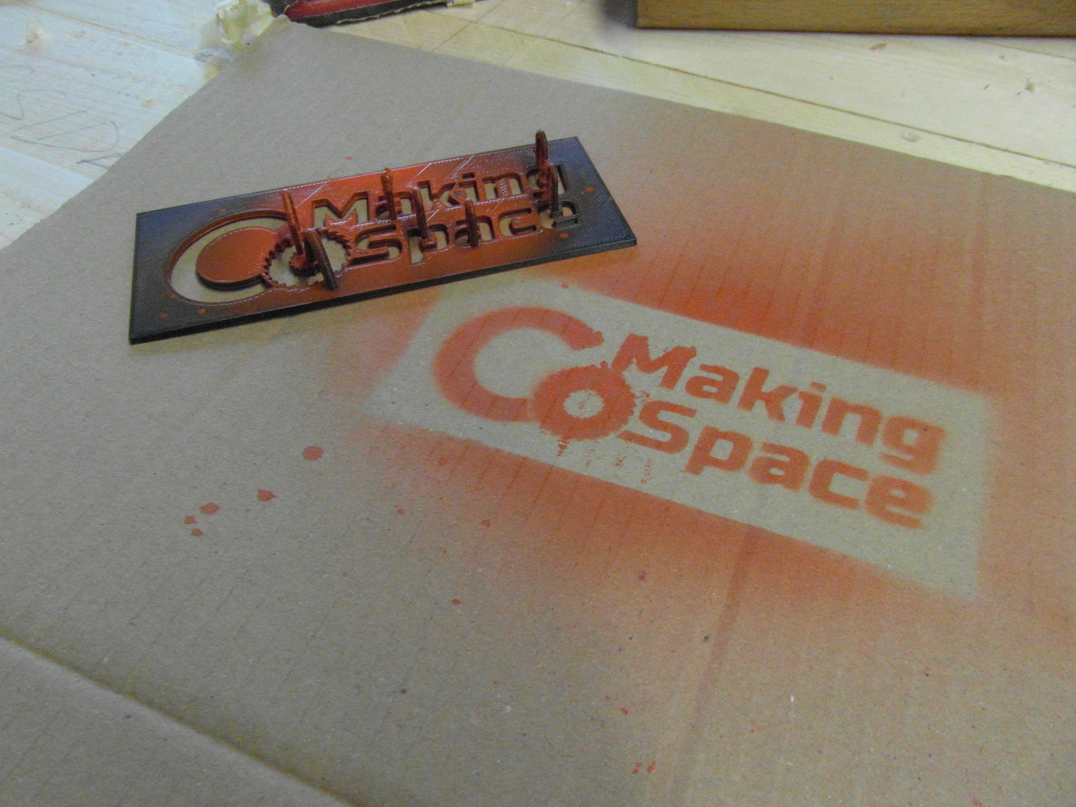
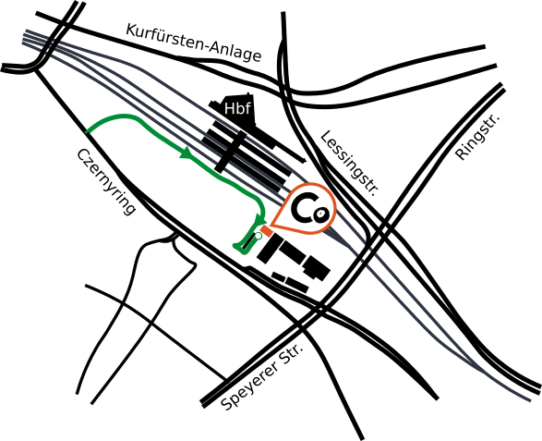
1 Jahr offene Werkstatt in Heidelberg!
Probiert's
selbst mal:
3D-Druck,
Elektronik,
Holzarbeiten
...und vieles mehr
Sonntag,
16.9.2018
Tag der
offenen Tür
Czernyring 15 www.comakingspace.org

